Slide 1
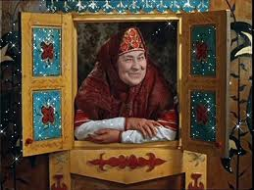
«В гостях у сказки»
ПРЕЗЕНТАЦИЮ ПОДГОТОВИЛ:
Грищенко Людмила Ивановна

Slide 2
МЫ ИЗ СКАЗКИ – ТЫ НАС ЗНАЕШЬ.
ЕСЛИ ВСПОМНИШЬ – ОТГАДАЕШЬ!
А НЕ ВСПОМНИШЬ – НУ ТАК ЧТО Ж…
СКАЗКУ ЗАНОВО ПРОЧТЁШЬ!

Slide 3
КТО ПОПАЛСЯ НА ЗУБОК?
ПЕРЕД ВОЛКОМ НЕ ДРОЖАЛ,
ОТ МЕДВЕДЯ УБЕЖАЛ,
А ЛИСИЦЕ НА ЗУБОК
ВСЁ Ж ПОПАЛСЯ…
Колобок

Slide 4
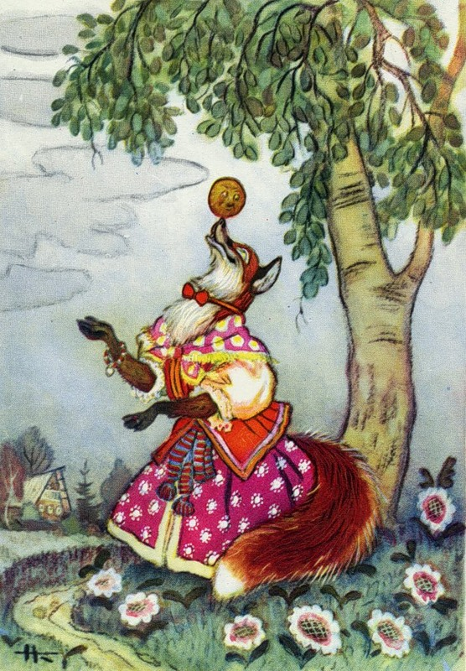
«КОЛОБОК»
Художник- иллюстратор
Николай Кочергин

Slide 5
СИДИТ В КОРЗИНЕ ДЕВОЧКА
У МИШКИ ЗА СПИНОЙ,
ОН САМ ТОГО НЕ ВЕДАЯ,
НЕСЁТ ЕЁ ДОМОЙ.
НУ, ОТГАДАЛ ЗАГАДКУ?
ТОГДА СКОРЕЙ ОТВЕТЬ!
НАЗВАНЬЕ ЭТОЙ СКАЗКИ…
Маша и медведь

Slide 6
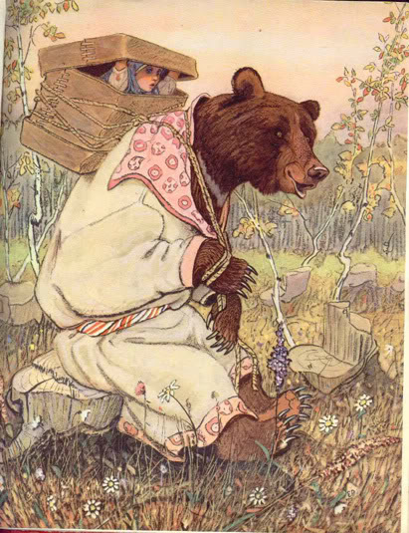
« МАША И МЕДВЕДЬ»
Художник- иллюстратор
Евгений Рачёв.

Slide 7
МУХА ДОМ СЕБЕ НАШЛА, МУХА ДОБРАЯ БЫЛА. В ДОМЕ ТОМ В КОНЦЕ КОНЦОВ СТАЛО МНОЖЕСТВО ЖИЛЬЦОВ!
«Теремок»

Slide 8
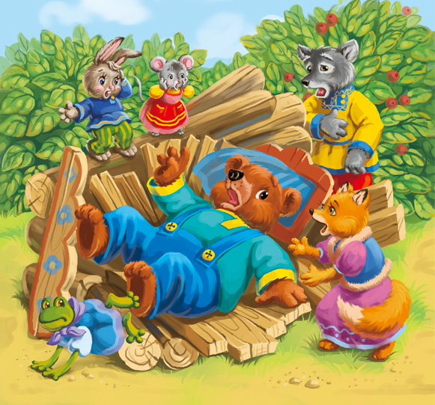
Художник- иллюстратор Вера Север
«ТЕРЕМОК»

Slide 9
КОЛОТИЛ ДА КОЛОТИЛ
ПО ТАРЕЛКЕ НОСОМ –
НИЧЕГО НЕ ПРОГЛОТИЛ
И ОСТАЛСЯ С НОСОМ.
«Лиса и Журавль»

Slide 10
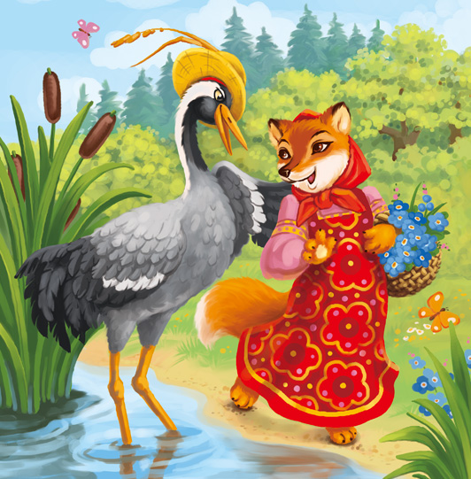
« ЛИСА И ЖУРАВЛЬ»
Художник- иллюстратор
Вера Север.

Slide 11
ВОЗЛЕ ЛЕСА НА ОПУШКЕ, ТРОЕ ИХ ЖИВЁТ В ИЗБУШКЕ. ТАМ ТРИ СТУЛА И ТРИ КРУЖКИ, ТРИ КРОВАТКИ, ТРИ ПОДУШКИ. УГАДАЙТЕ БЕЗ ПОДСКАЗКИ, КТО ГЕРОИ ЭТОЙ СКАЗКИ?
«Три медведя»

Slide 12
Художник -иллюстратор Виктор Васнецов
« ТРИ МЕДВЕДЯ»

Slide 13
АХ. ТЫ ПЕТЯ-ПРОСТОТА, СПЛОХОВАЛ НЕМНОЖКО:
НЕ ПОСЛУШАЛСЯ КОТА,
ВЫГЛЯНУЛ В ОКОШКО.
«Петушок – золотой гребешок»

Slide 14
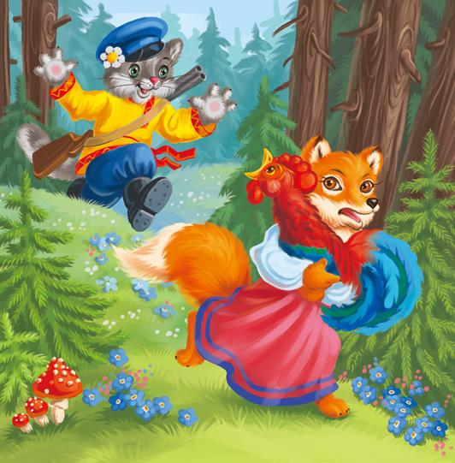
«ПЕТУШОК –ЗОЛОТОЙ ГРЕБЕШОК»
Художник- иллюстратор
Вера Север.

Slide 15
КРАСНА ДЕВИЦА ГРУСТНА:
ЕЙ НЕ НРАВИТСЯ ВЕСНА,
ЕЙ НА СОЛНЦЕ ТЯЖКО!
СЛЁЗЫ ЛЬЁТ БЕДНЯЖКА!
«Снегурочка»

Slide 16
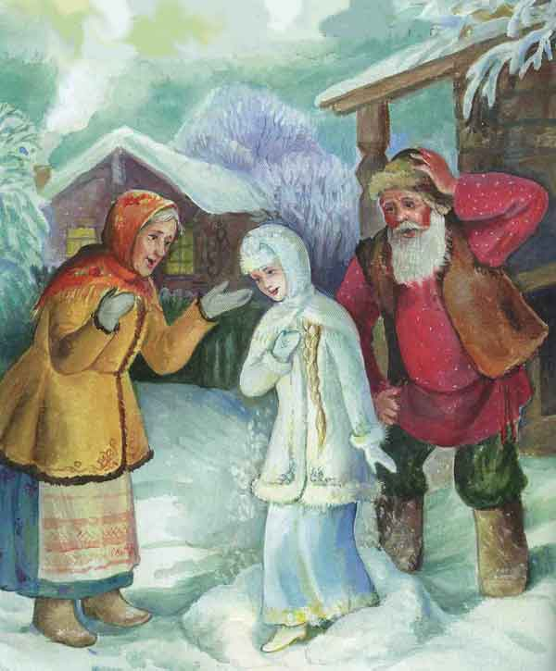
«СНЕГУРОЧКА»
Художник-иллюстратор
М.Малкус.

Slide 17
ПО ТРОПЕ
ШАГАЯ БОДРО,
САМИ
ВОДУ
ТАЩАТ
ВЕДРА!
«По щучьему велению»

Slide 18
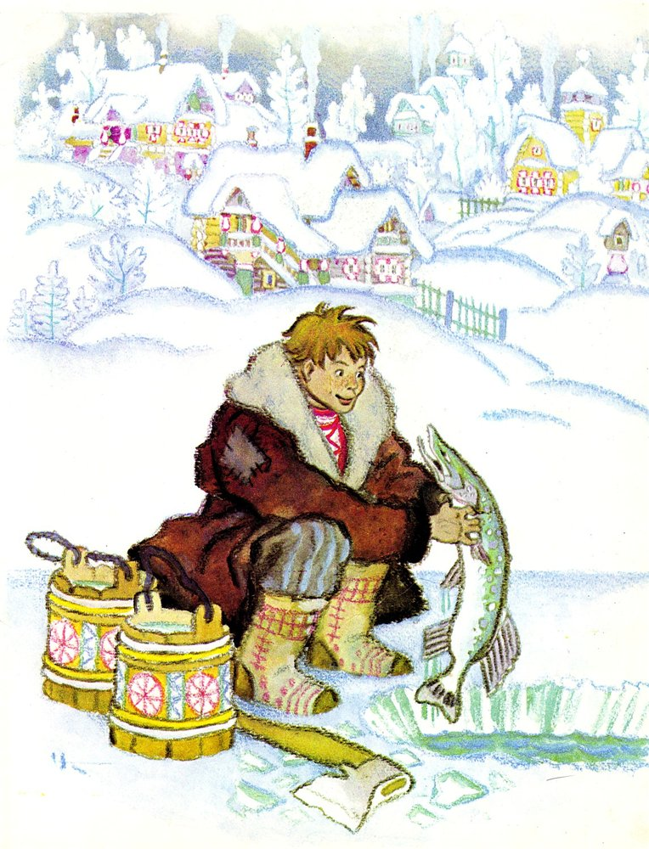
« ПО-ЩУЧЬЕМУ ВЕЛЕНИЮ»
Художник- иллюстратор
Николай Кочергин

Slide 19
НЕТ НИ РЕЧКИ, НИ ПРУДА –
ГДЕ ВОДЫ НАПИТЬСЯ?
ОЧЕНЬ ВКУСНАЯ ВОДА
В ЯМКЕ ОТ КОПЫТЦА.
«СЕСТРИЦА АЛЁНУШКА
И БРАТЕЦ ИВАНУШКА»

Slide 20
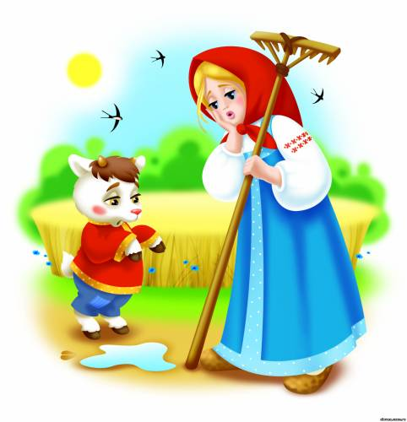
«СЕСТРИЦА АЛЁНУШКА И БРАТЕЦ ИВАНУШКА»
Художник- иллюстратор
Любовь Жданова

Slide 21
У БРАТА С СЕСТРОЮ НЕСЧАСТЬЕ БОЛЬШОЕ, НО ИМ НЕ ОТКАЖУТ В ПОДМОГЕ: ВОЛШЕБНАЯ ПЕЧКА, МОЛОЧНАЯ РЕЧКА И ЯБЛОНЬКА В ТРУДНОЙ ДОРОГЕ.
«ГУСИ-ЛЕБЕДИ»

Slide 22
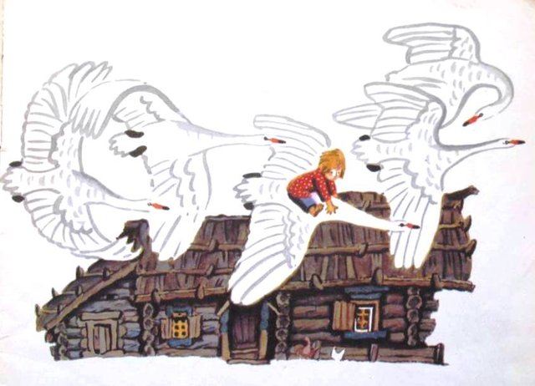
«ГУСИ-ЛЕБЕДИ»
Художник -иллюстратор
Вениамин Лосин

Slide 23
ЛЕТЕЛА СТРЕЛА И ПОПАЛА В БОЛОТО, А В ЭТОМ БОЛОТЕ ПОЙМАЛ ЕЁ КТО-ТО. КТО РАСПРОСТИЛСЯ С ЗЕЛЁНОЮ КОЖЕЙ? СДЕЛАЛСЯ МИГОМ КРАСИВОЙ,ПРИГОЖЕЙ!
«ЦАРЕВНА ЛЯГУШКА»

Slide 24
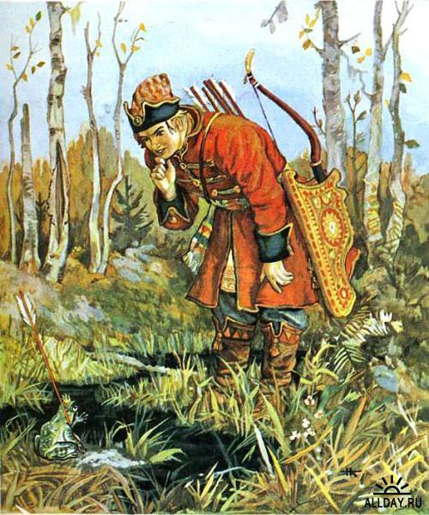
«ЦАРЕВНА ЛЯГУШКА»
Художник- иллюстратор
Николай Кочергин

Slide 25
ДЕВОЧКА КОРОВУШКУ ОЧЕНЬ ЛЮБИЛА –
С ОБИДОЙ И СЛЕЗАМИ К НЕЙ ПРИХОДИЛА.
В УШКО ВЛЕЗАЛА – ХОЛСТЫ ПОЛУЧАЛА.
ЯБЛОЧКОМ С ВЕТКИ МОЛОДЦА УГОЩАЛА!
«КРОШЕЧКА ХАВРОШЕЧКА»

Slide 26
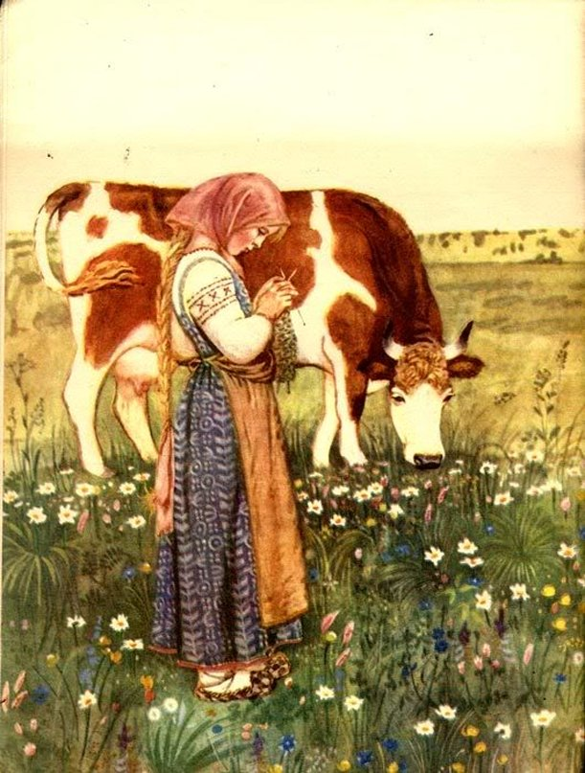
«КРОШЕЧКА ХАВРОШЕЧКА»
Художник- иллюстратор
Вениамин Лосин

Slide 27
«Сказка- ложь, да в ней намёк,
добрым молодцам урок»
БЛАГОДАРЮ ЗА ВНИМАНИЕ!

